Slide 1
Willys självscanning
Funk-IT Lyftet
1 juli 2021

Slide 2
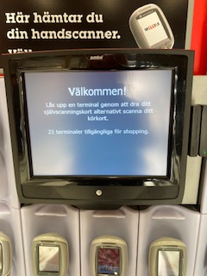
Logga in
Börjar med att logga in dig i Willys system genom att använda ditt körkort eller självscanningskort.
Vid skärmens underkant finns en scanner som blippar ditt kort.
Vill du skaffa ett självscanningskort, vänd dig till personalen så hjälper dom dig.

Slide 3
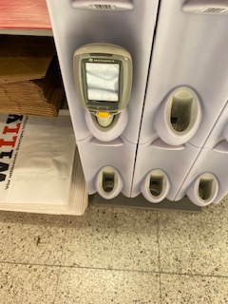
Din handscanner
Efter inloggning tilldelas du en scanner. Den markeras genom att den lyser upp och du tar den ur stället.

Slide 4
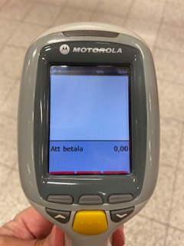
Starta
Nu kan du börja scanna dina varor. Du läser av varans streckkod och scannar in den genom att trycka på den gula knappen.

Slide 5
Klar
När du handlat klart och alla varor är scannade, går du till kassan.
Ställ tillbaka scannern i stället och gå till en av skärmarna.

Slide 6
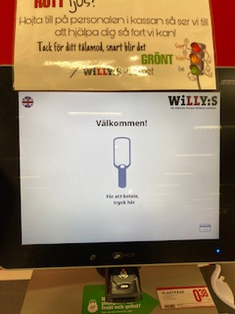
Betala
För att betala trycker du på skärmen där det står:
För att betala, tryck här.

Slide 7
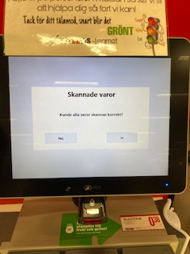
Kontroll
Kunde alla varor scannas korrekt, svara ja eller nej.

Slide 8
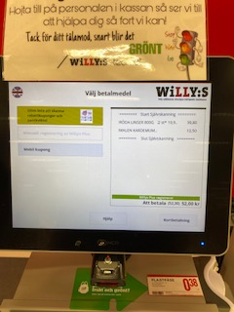
Belopp att betala
På skärmen ser du nu de varor du scannat in.
Om allt stämmer trycker du på Kortbetalning.

Slide 9
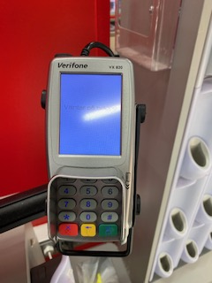
Kortbetalning
Betala med ditt kort i kortmaskinen.
När betalningen är gjord skrivs ditt kvitto ut.
Om något är oklart kan du alltid be om hjälp från personalen.
Lycka till!

Slide 10

Funk-IT Lyftet är ett samarbete mellan:
Post- och Telestyrelsen
Uppsala kommun, Omsorgsförvaltningen, Socialpsykiatrin och Arbete och bostad
TIF- Träffpunkternas intresseförening
Brukarrådet- Arbete och bostad
Funk-IT lyftets hemsida

